Slide 1
Los verbos
Conversemos - clase 3
invierno

Slide 2
El presente
Regulares Irregulares
o amos ser – soy,eres, es,somos,sois,son
as áis ir – voy,vas,va,vamos.vais,van
a an
o emos Yo irregular
es éis pongo salgo
e en veo hago
tengo digo
o imos
es ís
e en

Slide 3
El presente
verbos de la bota
jugar pedir dormir
juego jugamos pido pedimos duermo dormimos
juegas jugáis pides pedís duermes dormís
juega juegan pide piden duerme duermen
verbos como gustar verbos reflexivos
me gusta/n nos gusta/n me encuentro nos encontramos
te gusta/n os gusta/n te encuentras os encontráis
le gusta/n les gusta/n se encuentra se encuentran

Slide 4
El pretérito
verbos regulares
llamar perder salir
llamé llamamos perdí perdimos salí salimos
llamaste llamasteis perdiste perdisteis saliste salisteis
llamó llamaron perdió perdieron salió salieron
Verbos irregulares
Ir/ser - fui fuiste fue fuimos fuisteis fueron
hacer - hice hiciste hizo hicimos hicisteis hicieron
tener – tuve tuviste tuvo tuvimos tuvisteis tuvieron

Slide 5
El pretérito
Verbos de la bota
probar volver sentirse
probé probamos volví volvimos sentí sentimos
probaste probasteis volviste volvisteis sentiste sentisteis
probó probaron volvió volvieron sintió sintieron
Verbos con cambios de ortografía
pagar – pagué leer – leyó, leyeron
buscar – busqué
comenzar- comencé

Slide 6
El imperfecto
Verbos regulares
comparar romper subir
comparaba comparábamos rompía rompíamos subía subíamos
comparabas comparabais rompías rompíais subías subíais comparaba comparaban rompía rompían subía subían
Verbos irregulares
Ser – era eras era éramos erais eran
Ir – iba ibas iba íbamos ibais iban
Ver – veía veías veía veíamos veíais veían

Slide 7
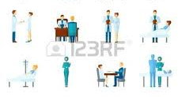
La salud

Slide 8
La salud
sentirse bien/mal dolerle algo
encontrarse enfermo/mejor
tomar un medicamento/ un líquido
quedarse en la cama descansar
llamar al médico ir a ver el médico
romper algo ser una emergencia

Slide 9
Las compras

Slide 10
Las compras
hacerle falta para una ocasión buscar
mirar comparar comprar
probarse una comida/ una prenda (ropa)
quedarle bien/mal/grande/pequeño
gustarle apetecerle
tener en otro color/estilo sentarle bien
costar ser caro/razonable/barato/una ganga

Slide 11
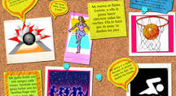
El tiempo libre

Slide 12
El tiempo libre
quedar con alguien entusiasmarle
hacer bien/mal jugar
distraerle entretenerse
salir con los amigos/a comer ir a un sitio
pasear practicar un deporte
entrenarse ganar/perder
subir/bajar meter goles/canastas

Slide 13
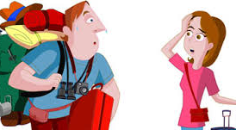
Los viajes

Slide 14
Los viajes
encantarle viajar ir
Montar/subir/bajar en un tren/avión reservar llevar hacer fotos
salir/volver de viaje pasar la aduana
quedarse en un hotel visitar
esperar dormir estar rendido

Slide 15
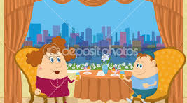
Las comidas

Slide 16
Las comidas
hacer una reserva sentarse
llegar a tiempo/tarde mirar la carta
pedir probar criticar
darle asco/parecerle muy fino/fuerte
saber delicioso/rico/mal/salado/soso
charlar pagar salir

Slide 17
Practicar con los verbos
http://www.todoele.net/actividades_mat/PresenteIrregular2.pdf
http://www.drlemon.com/Grammar/Irregular.html
http://www.todo-claro.com/castellano/principiantes/gramatica/El_presente/Seite_1.php

